Slide 1

计算机组成与结构习题课 ——3.运算方法与运算器

Slide 2
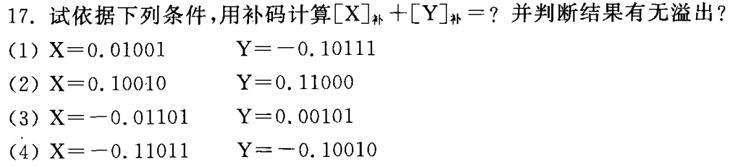








(1) [X]_{原}=001001 [X]_{反}= 001001 [X]_{补}= 001001
[Y]_{原}=110111 [Y]_{反}=101000 [Y]_{补}=101001
001001
+
101001
[X]_{补}+ [Y]_{补}=
110010
=1.10010
C_{n-1} = 0 C_{n} = 0 无溢出

Slide 3
(2) [X]_{原}=010010 [X]_{反}= 010010 [X]_{补}= 010010
[Y]_{原}=011000 [Y]_{反}= 011000 [Y]_{补}= 011000
010010
+
011000
[X]_{补}+ [Y]_{补}=
101010
=1.01010
C_{n-1} = 1 C_{n} = 0 溢出

Slide 4

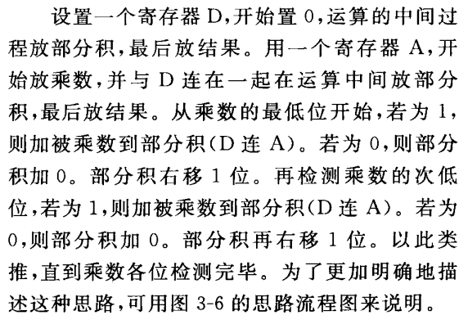
符号位 0 1=1
S D A
00 0000 1101 +X
00 0110
00 0110 1101
00 0011 0110 右移
00 0000 +0
00 0011 0110
00 0001 1011 右移
00 0110 +X
00 0111 1011
00 0011 1101 右移
00 0110 +X
00 1001 1101 右移
00 0100 1110
X*Y=1.01001110

Slide 5
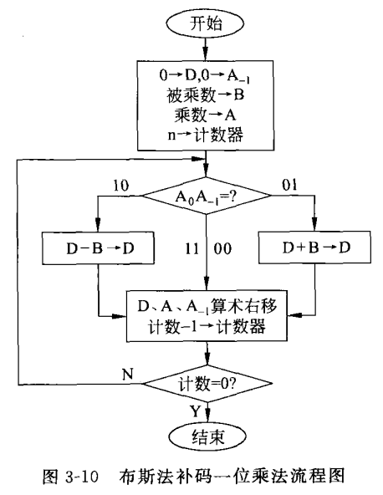
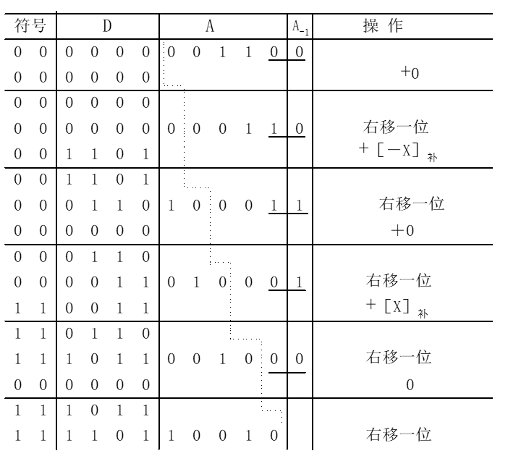
[X ]_{补}＝11.0011 [－X ]_{补}＝00.1101
[ X*Y ]_{补}=1.10110010 X*Y=1.01001110

Slide 6
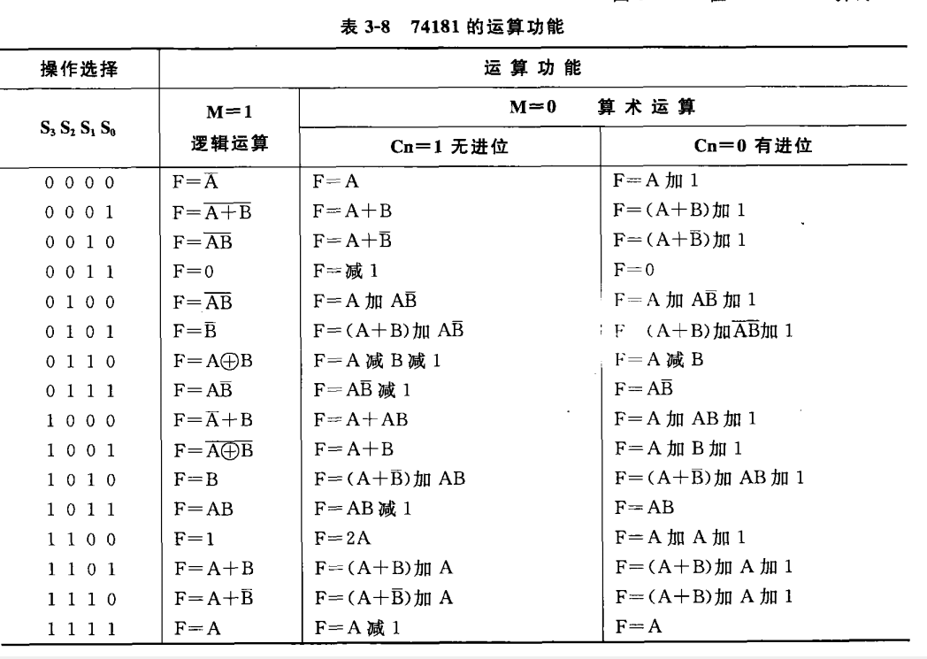
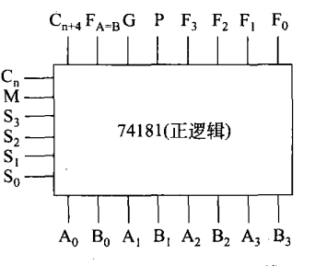
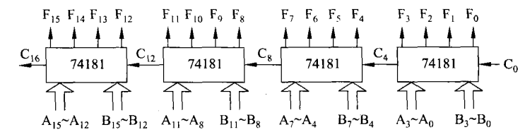
74181 4位ALU
串行进位

Slide 7
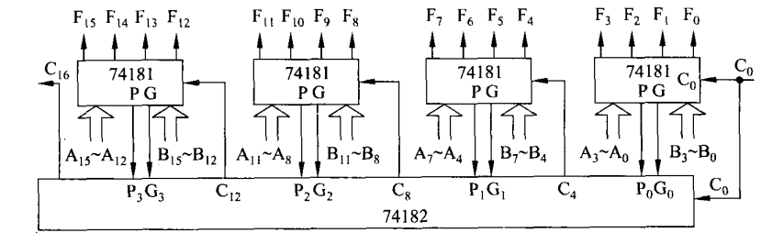
74182 性能，要解决的问题
并行进位
先行进位

Slide 8
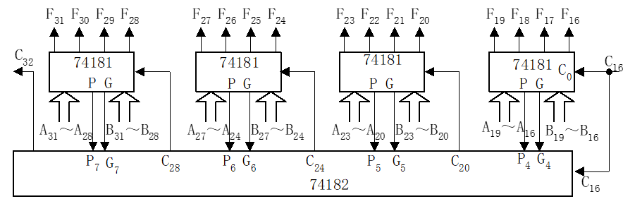
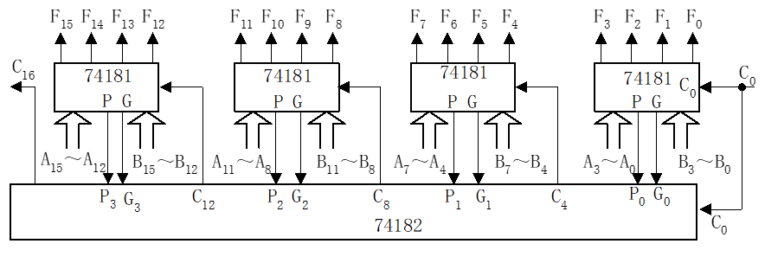

Slide 9
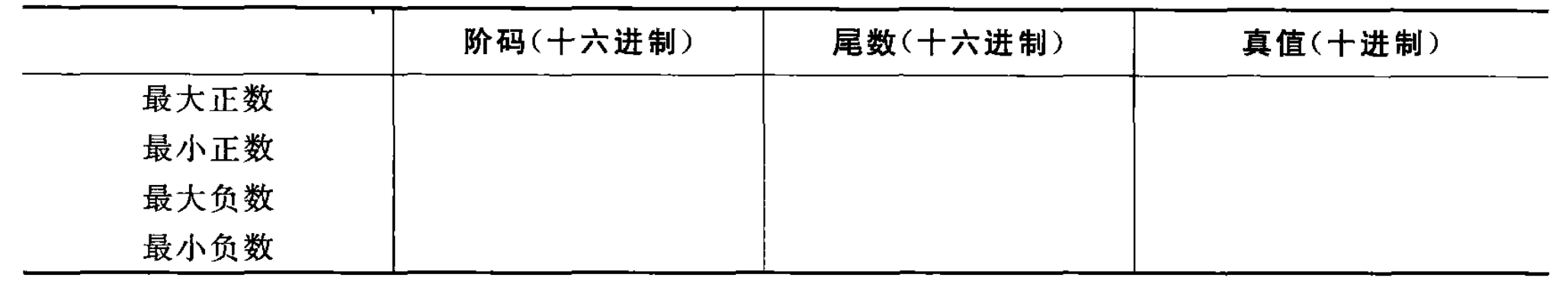
阶符1 阶码6 数符1 尾数8
移码
补码
0111 1111
0111 1111 1000
(1-2^-8)*2^(2^6-1)
0000 0000
0000 0000 1000
(2^-8)*2^(-(2^6))=2^-72
0000 0000
1111 1111 1000
-(2^-8)*2^-64=-2^-72
0111 1111
1000 0000 0000
-2^(2^6-1) =-2^63
非规格化浮点数
0111 1111
0111 1111 1000
(1-2^-8)*2^(2^6-1)
0000 0000
0100 0000 0000
(2^-1)*2^(-(2^6))=2^-65
0000 0000
1011 1111 1000
-(2^-1+2^-8)*2^-64
0111 1111
1000 0000 0000
-2^(2^6-1) =-2^63
规格化浮点数

Slide 10
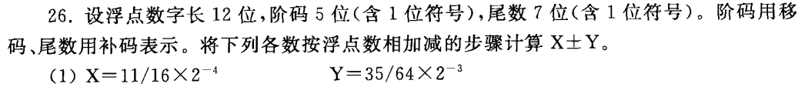
X ＝0.101100×2⁻⁴ ＝ 01100 0101100
Y ＝0.100011 ×2⁻³＝ 01101 0100011
对阶X表示为： 01101 0010110
X+Y= 01101 0111001
-Y＝-0.100011 ×2⁻³＝01101 1011101
X-Y= 01101 1110011=01011 1001100 规格化

Slide 11
